Slide 1
Audiência Pública Programa de Certificação Institucional Pró-Gestão RPPS
Lages, 06 de outubro de 2022

Slide 2
Esta Audiência Pública está sendo realizada como requisito para manutenção da certificação do Programa Pró Gestão RPPS, onde será apresentado:
O Relatório de Governança Corporativa ano do ano de 2021;
Resultados da Avaliação Atuarial do ano de 2021;
Resultados da Política de Investimentos do ano de 2021.

Slide 3
Programa Pró - Gestão
O Programa Pró - Gestão é um programa de Certificação Institucional e Modernização da Gestão dos Regimes Próprios de Previdência Social, que visa ao reconhecimento das boas práticas de gestão adotadas pelos RPPS, que são avaliadas por entidade certificadora externa, credenciada pela SPREV.
O LAGESPREVI aderiu ao Programa em 07 de outubro de 2019 e foi certificado no nível II na data 08 de dezembro de 2020.

Slide 4
LAGESPREVI – Estrutura Organizacional (2021)
Diretoria Executiva
Aldo da Silva Honorio
Presidente
Rosemeri Solek Martins
Diretora Administrativa/Financeira
Roselainy Lima Lopes
Diretora de Benefícios

Slide 5
LAGESPREVI – Estrutura Organizacional (2021)
Conselho Administrativo
Conselho Fiscal
Comitê de Investimentos
Amilton Werlich
Claudia Regina Porto Velho
Cleino Arruda de Souza
Josué Hebel Pires
Leia T. da Silva A. de Campos
Silvio F. Córdova Duarte
Vera Marcia Aparecida Correa
Walmor Tadeu Schweitzer
Alexandre dos Santos Martins
Justina Inez Varela de Melo
Viviane Teresinha Zapelini
Claudia Regina Porto Velho
Cleino Arruda de Souza
Justina Inez Varela
Roselainy Lima Lopes
Rosemeri Solek Martins
Silvio F. Córdova Duarte
Viviane Teresinha Zapelini

Slide 6
Atividades dos órgãos colegiados
Conselho Administrativo
Colegiado que discute e toma decisões de maior importância e sobre questões administrativas do LAGESPREVI;
Composto por 3 representantes indicados pelo Poder Executivo, 1 pelo Poder Legislativo e 4 representantes eleitos pelos segurados;
Conselho Fiscal
Colegiado que fiscaliza e controla todos os atos de gestão e acompanha a execução orçamentária do LAGESPREVI;
Reunião de periodicidade mensal;
Comitê de Investimentos
Responsável por auxiliar no processo de tomada de decisões quanto à alocação dos investimentos e por elaboração e aprovação da política de investimentos;
Reunião de periodicidade bimestral;
Composto por 3 membros efetivos e 2 suplentes eleitos entre os servidores municipais;
Composto por 2 membros do Conselho Fiscal, 3 do Conselho Administrativo, o Diretor Adm/Fin. e o Diretor de Benefícios;
Reunião de periodicidade mensal;
As atas com as deliberações das reuniões de cada conselho estão disponíveis para consulta no site do Instituto: https://www.lagesprevi.sc.gov.br

Slide 7
Recadastramento Previdenciário
Os servidores aposentados e os pensionistas são convocados anualmente por boletim informativo no site do LAGESPREVI, para comparecerem no Instituto e realizarem o recadastramento.
Em setembro de 2021 foi regulamentado através do DECRETO Nº 19.323, DE 03 DE SETEMBRO DE 2021, a realização do Censo Cadastral Previdenciário dos servidores públicos titulares de cargo efetivo, ativos da Administração Direta e Indireta do Poder Executivo Municipal, os inativos e pensionistas do Regime Próprio de Previdência Social – RPPS.

Slide 8
Compensação Previdenciária
No ano de 2021 foram registrados pelo LAGESPREVI junto ao INSS e outros RPPS:
Compensação Previdenciária 2021
Mês | Requerimentos
Janeiro a Abril | 2
Maio | 54
Junho | 4
Julho | 33
Agosto | 50
Setembro | 83
Outubro | 56
Novembro | 27
Dezembro | 8
Total | 317

Slide 9
Relatório de Governança Corporativa (2021)
Quantitativo de Servidores Ativos, Aposentados e Pensionistas
QUANTITATIVO DE SERVIDORES
 | FUNDO PREVIDENCIÁRIO |  | FUNDO FINANCEIRO
 | 2020 | 2021 | 2020 | 2021
Servidores Ativos | 941 | 897 | 2016 | 1978
Aposentados | 0 | 2 | 866 | 890
Pensionistas | 5 | 5 | 280 | 287
TOTAL | 946 | 904 | 3162 | 3155

Slide 10
Resumo das Folhas de Pagamento
MÊS | FUNDO FINANCEIRO |  | FUNDO PREVIDENCIÁRIO
 | 2021 |  | 2021
 | VALOR DA FOLHA | Nº BENEFICIÁRIOS | VALOR DA FOLHA | N° BENEFICIÁRIOS
JAN | R$ 5.447.748,99 | 1.145 | R$ 2.282,07 | 5
FEV | R$ 5.462.783,31 | 1.147 | R$ 2.282,07 | 5
MAR | R$ 5.502.554,69 | 1.154 | R$ 3.805,53 | 6
ABR | R$ 5.524.320,13 | 1.151 | R$ 3.805,53 | 6
MAI | R$ 5.531.116,83 | 1.160 | R$ 3.805,53 | 6
JUN | R$ 5.569.881,82 | 1.158 | R$ 5.190,22 | 7
JUL | R$ 5.595.684,88 | 1.166 | R$ 5.190,22 | 7
AGO | R$ 5.611.583,01 | 1.169 | R$ 5.190,22 | 7
SET | R$ 5.629.969,99 | 1.174 | R$ 5.190,22 | 7
OUT | R$ 5.649.682,17 | 1.175 | R$ 5.190,22 | 7
DÉCIMO | R$ 5.474.548,59 | 1.170 | R$ 4.613,26 | 7
NOV | R$ 5.680.731,35 | 1.182 | R$ 5.190,22 | 7
DEZ | R$ 5.694.187,97 | 1.184 | R$ 5.190,22 | 7
TOTAL | R$ 72.374.793,73 |  | R$ 56.925,53

Slide 11
Receitas
RECEITAS
 | FUNDO PREVIDENCIÁRIO | FUNDO FINANCEIRO
 | 2021 | 2021
Contribuições Patronais | R$ 6.119.332,37 | R$ 22.808.380,59
Contribuições Servidores Ativos | R$ 4.161.981,99 | R$ 15.240.471,59
Contribuições Aposentados | R$ - | R$ 2.276.455,58
Contribuições Pensionistas | R$ - | R$ 61.244,66
Aportes Insuficiência Financeira | R$ - | R$ 20.716.729,88
Parcelamentos | R$ - | R$ 4.067,17
Compensação Previdenciária | R$ - | R$ 2.648.877,88
Rendimentos de Aplicações | R$ 362.977,16 | R$ 130.593,40
Outras Receitas | R$ - | R$ 68.903,91
TOTAL | R$ 10.644.291,52 | R$ 63.955.724,66

Slide 12
Despesas
DESPESAS
 | FUNDO PREVIDENCIÁRIO | FUNDO FINANCEIRO
 | 2021 | 2021
Aposentados | R$ 27.258,62 | R$ 63.201.430,57
Pensionistas | R$ 29.666,91 | R$ 9.173.032,06
Despesas Administrativas | R$ 148.938,98 | R$ 745.207,01
Compensação Previdenciária | R$ - | R$ 88.615,81
Outras Despesas | R$ - | R$ 21.014,40
TOTAL | R$ 205.864,51 | R$ 73.229.299,85

Slide 13
Relação de Receitas de Contribuições x Despesas com folhas de pagamentos
RELAÇÃO RECEITAS X DESPESAS
 | FUNDO PREVIDENCIÁRIO | FUNDO FINANCEIRO
 | 2021 | 2021
Contribuições Patronais | R$ 6.119.332,37 | R$ 22.808.380,59
Contribuições Servidores Ativos | R$ 4.161.981,99 | R$ 15.240.471,59
Contribuições Aposentados | R$ 0,00 | R$ 2.337.700,24
Desp. Folha Inativos/Pensionista | R$ -56.925,53 | R$ -72.374.462,63
Desp. Folha Servidores Instituto | R$ -148.938,98 | R$ -369.412,73
TOTAL | R$ 10.075.449,85 | R$ -31.618.497,41

Slide 14
Política de Investimentos
A Política de Investimentos estabelece a forma de gerenciamento dos investimentos e desinvestimentos dos recursos financeiros e traz em seu contexto principal os limites de alocação em ativos de renda fixa, renda variável e investimentos estruturados, em consonância com a legislação vigente.
A Política de Investimentos deve ser elaborada anualmente, podendo ser revista e alterada durante o decorrer do ano, conforme entendimento da Diretoria, Comitê de Investimentos ou Conselho Administrativo. A vigência da Política de Investimentos compreende o período entre 1º de janeiro a 31 de dezembro.

Slide 15
Gestão de Investimentos
Em 31 de Dezembro de 2021, os recursos do LAGESPREVI estavam aplicados em 21 fundos de investimentos nos segmentos de renda fixa, ações e multimercado, com os recursos segregados entre Fundo Financeiro e Fundo Previdenciário:
FUNDO FINANCEIRO
Valor de recursos aplicados | 3.559.884.41
FUNDO PREVIDENCIÁRIO
Valor de recursos aplicados | R$ 74.126.610,13
TOTAL DE RECURSOS APLICADOS LAGESPREVI
77.686.494,54

Slide 16
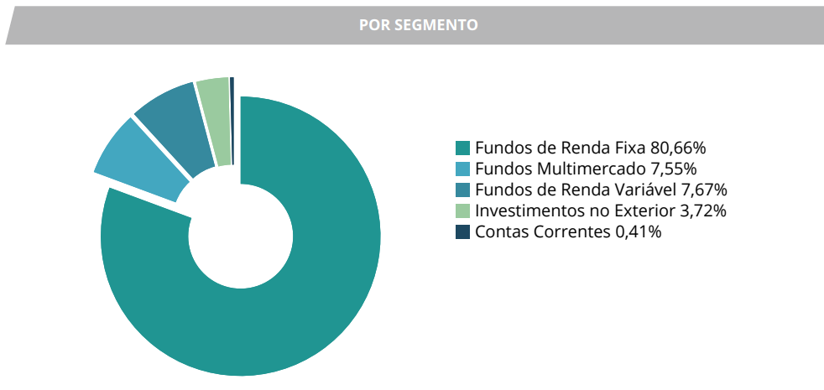
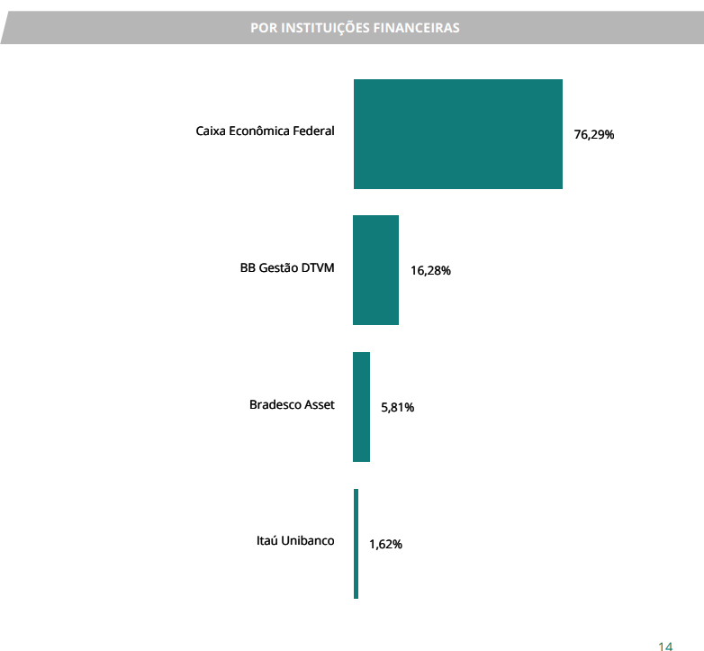
Patrimônio Total: R$ 77.686.494,54 * *Dez/2021

Slide 17
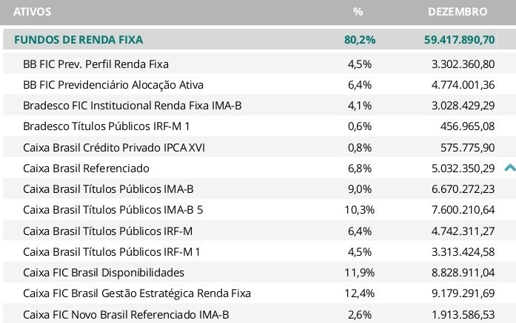
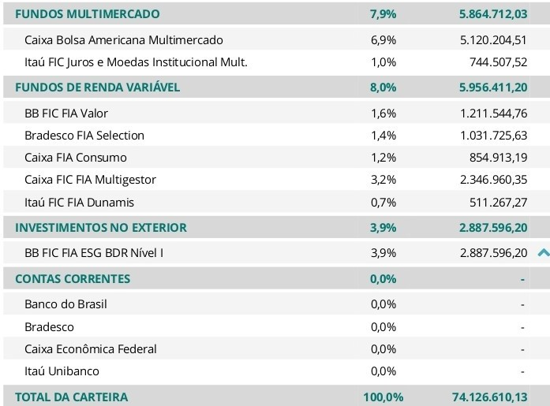
Fundo Previdenciário

Slide 18
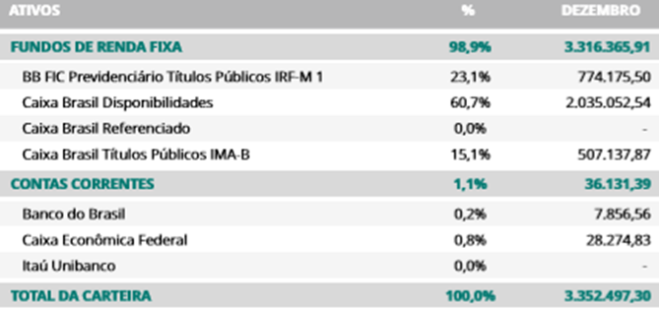
Fundo Financeiro

Slide 19
CONJUNTURA INTERNA

Slide 20
2021
BC acelerou ritmo do ciclo de alta da Selic ao longo do ano;
Economia brasileira se recuperou totalmente das quedas de 2020 no ano;
Com ameaça da inflação, BC começou a subir juros já no primeiro trimestre;
Inflação continuou acelerando ao longo de todo o período;
2021 terminou com elevada incerteza sobre o fim do ciclo de alta da Selic.
Ao final do ano, mudança em regras fiscais aumentaram o risco fiscal;
Inflação ainda não apresenta sinais de desaceleração;
Risco fiscal segue elevado neste primeiro semestre;
Incertezas provenientes do cenário externo também afetam os mercados brasileiros.
Notes:
Mudanças em regras fiscais: Precatórios e teto de gastos

Slide 21
PROJEÇÕES E REALIDADE
2020
2021
 | Projeção | Fechamento
PIB | 2,30% | -4,10%
Inflação | 3,61% | 4,52%
Juros | 4,50% | 2,00%
Bolsa | 16,38% | 2,92%
Projeção
3,40%
3,32%
3,00%
11,61%
Fechamento
4,60%
10,06%
9,25%
-11,92%

Slide 22
*Aceleração Inflação
*Deterioração Fiscal
Saldo: R$ 362.977,76

Slide 23
Saldo: R$ 130.593,40

Slide 24
Benefícios concedidos
Benefício previdenciário | Concedidos em 2021 | Vigentes até 31/12/2021
Aposentadoria | 65 | 892
Pensão por Morte | 21 | 292

Slide 25
APOSENTADORIAS CONCEDIDAS NO ANO DE 2021 REGRA APOSENTATÓRIA
Regras | VOLUNTÁRIAS |  |  |  | INVOLUNTÁRIAS |  | TOTAL
 | Tempo de Contribuição |  |  | Idade | Invalidez | compulsória
Meses | Art.6º EC 41/2003 | Art.3º EC 47/2005 | Art.40,§ 1º, III, ”a” CF
JAN |  | 01 |  |  |  |  | 01
FEV |  |  | 02 |  |  |  | 02
MAR | 04 | 02 |  |  | 01 |  | 07
ABR | 02 | 01 | 01 | 01 | 01 |  | 06
MAI | 02 |  |  | 01 | 01 |  | 04
JUN | 01 | 02 |  | 02 |  |  | 05
JUL | 04 | 01 |  | 02 |  |  | 07
AGO |  | 02 | 02 | 01 | 01* |  | 06
SET |  | 02 | 01 |  |  |  | 03
OUT | 01 | 02 |  |  | 04 |  | 07
NOV | 01 | 04 |  | 02 |  |  | 07
DEZ | 01 | 03 |  | 02 | 04 |  | 10
TOTAL | 16 | 20 | 06 | 11 | 12 |  | 65
*Aposentadoria por Invalidez Judicial

Slide 26
PENSÕES POR MORTE CONCEDIDAS NO ANO DE 2021
MÊS | N° DE PROCESSOS
JAN | 0
FEV | 03
MAR | 02
ABR | 01
MAI | 0
JUN | 02
JUL | 02
AGO | 03
SET | 05*
OUT | 01
NOV | 01
DEZ | 01
TOTAL | 21
*1 Pensão por morte Judicial

Slide 27
Capacitação de Servidores e Conselheiros
Com o objetivo de aprimorar as práticas de gestão de pessoas e de forma a promover o aperfeiçoamento e desenvolvimento pessoal e profissional de forma contínua, o LAGESPREVI promove a capacitação de seus servidores e membros de órgãos colegiados. Desta forma frequentemente são ofertadas capacitações através da participação em eventos e cursos voltados à formação na área de Regimes Próprios de Previdência Social, a fim de agregar valor ao indivíduo e à Autarquia.
Eventos de capacitação 2021
Servidores | 12
Conselheiros | 2

Slide 28
Jurídico
A Unidade Jurídica do LAGESPREVI é responsável por todas as situações que têm repercussão na área jurídica, possuindo atuação nos processos judiciais e Tribunal de Contas, nos processos administrativos, na elaboração de normativas, e representação da Autarquia nos demais entes federativos, em assuntos de sua área de competência.
No ano de 2021, a Procuradora jurídica que acompanhou os processos do Instituto foi a Procuradora Adjunta do Município Dra. Karine Fernandes Brun.

Slide 29
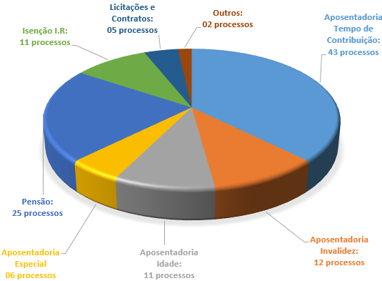
Jurídico
No que tange aos processos administrativos, foram emitidos no total 115 (cento e quinze) pareceres que abrangem diversos assuntos, dentre eles, contratos e licitações, pensões por morte, aposentadorias por tempo de contribuição, idade, especial e invalidez, pedidos de isenção de IR, entre outros assuntos jurídicos, na seguinte quantidade:

Slide 30
Avaliação Atuarial
Avaliação Atuarial é o estudo técnico desenvolvido pelo atuário, baseado nas características biométricas, demográficas e econômicas da população analisada, com o objetivo principal de estabelecer, de forma suficiente e adequada, os recursos necessários para a garantia dos pagamentos dos benefícios previstos pelo plano.
A empresa responsável pela avaliação atuarial do Instituto no ano de 2021 foi a Lumens Atuarial. Os números apresentados estão em valor presente, focados em 31/12/2021 e consideram as probabilidades diversas, conforme as hipóteses atuariais adotadas, com base na estimativa de recebimento de contribuições e pagamentos de benefícios.
O resultado atuarial apresentado obedece à segregação de massas, sendo dividido em Plano Financeiro e Plano Previdenciário.

Slide 31
Evolução do Resultado Técnico Atuarial
FUNDO FINANCEIRO | 2019 | 2020 | 2021
Ativos Garantidores | R$ 3.352.497,30 | R$ 489.787,17 | R$ 788.835,25
(-)Provisão Matemática dos Benefícios Concedidos | R$ 1.325.914.687,05 | R$ 1.435.276.043,95 | R$ 1.510.540.524,06
(-) Provisão Matemática dos Benefícios a Conceder | R$ 2.582.318.255,53 | R$ 2.352.968.117,59 | R$ 2.702.223.771,09
Resultado Atuarial | R$ 3.904.880.445,28 | R$ 3.787.754.374,37 | R$ 4.211.975.459,90
Resultado Financeiro | Déficit | Déficit | Déficit
Plano de Custeio | 29% | 35% | 35%

Slide 32
Evolução do Resultado Técnico Atuarial
FUNDO PREVIDENCIÁRIO | 2019 | 2020 | 2021
Ativos Garantidores | R$ 52.240.795,31 | R$ 63.664.558,80 | R$ 74.126.610,13
(-)Provisão Matemática dos Benefícios Concedidos | R$ 390.769,75 | R$ 673.959,96 | R$ 897.1234,44
(-) Provisão Matemática dos Benefícios a Conceder | R$ 6.950.128,62 | R$ -14.630.312,68 | R$ 40.958.810,89
Resultado Atuarial | R$44.899.896,94 | R$77.620.911,52 | R$ 32.270.664,80
Resultado Financeiro | Superávit | Superávit | Superávit
Plano de Custeio | 29% | 35% | 35%

Slide 33
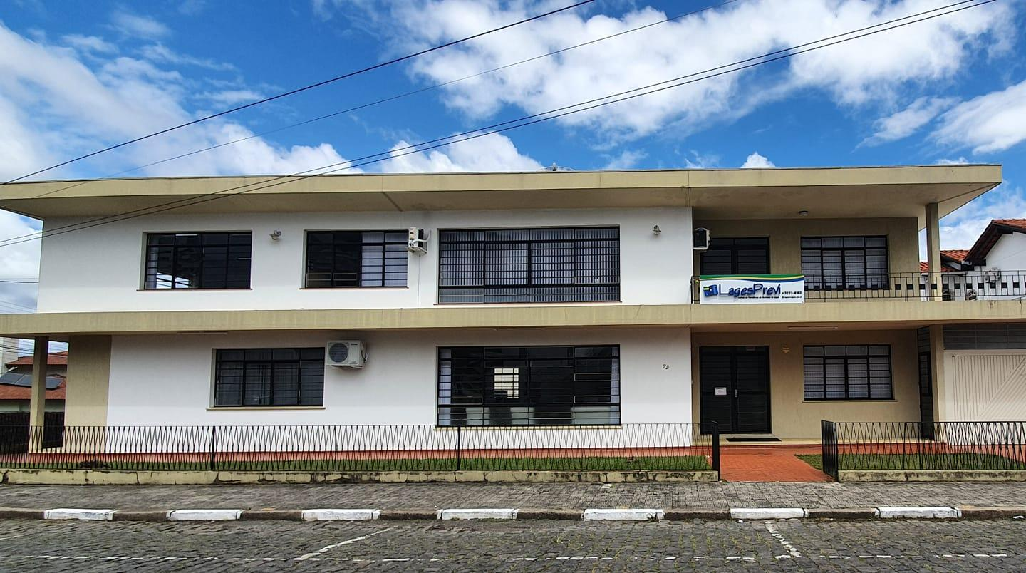
OBRIGADO A TODOS PELA ATENÇÃO!
Rua Sofia Moritz n°72 - Centro
lages.previ@lages.sc.gov - 3222-1060 ou 98419-1659
https://www.lagesprevi.sc.gov.br/

